Slide 1
Презентационные материалы историко-краеведческого музея МБОУ «СОКШ №4»
Муниципальное бюджетное общеобразовательное учреждение «Средняя общеобразовательная кадетская школа №4»,
историко-краеведческий музей г. Нефтеюганск, ХМАО-Югра Тюменской области
на участие в окружном заочном смотре-конкурсе историко-патриотических музеев и комнат
боевой и трудовой славы, посвященном 70-летию окончания битвы за Москву.
Номинация «Лучший городской музей учебных заведений среднего (полного) общего образования»

Slide 2
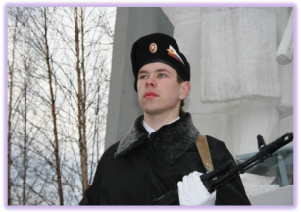
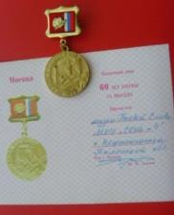
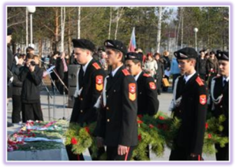
Система воспитания. Система поиска.
Администрация школы вместе с педагогическим коллективом создала целостную систему патриотического воспитания, в которую, наряду с образованием, входят также кадетское движение и музей. Данная система отмечена грантом губернатора.
Наш историко- краеведческий музей – любимое детище всей школы. С 1970 года музей живёт, вбирает в себя историю, судьбы людей, хранит источники и свидетельства людской памяти. Ни один ученик, ни один учитель не прошёл нашу школу, не соприкоснувшись с таким важным делом, как встречи с ветеранами, старожилами, почетными гражданами нашего города, результатом которого является сбор материалов для музея, оформление новых разделов экспозиций. Таким образом происходит соприкосновение с историей.
Наша группа «Искатель» во главе с руководителями музея: Дятловой Анной Марковной, Ручкиной Дианой Васильевной, Щаденко Ниной Павловной, Мельничук Раисой Миниахметовной, Макаровой Ниной Дмитриевной на протяжении десятков лет по крупицам собирала материал для зала Боевой славы.
В сложившийся системе патриотического воспитания кадетских классов и всех обучающихся школы через музей и средствами музея удалось сформировать музейное собрание. Создать главную экспозицию музея «Герои 308/120-ой», посвященную боевому пути 308/120-ой гвардейской мотострелковой Рогачевской Краснознаменной орденов Суворова и Кутузова дивизии, выпустить две книги «Память» и увеличить фонды музея, за счет тесных связей с ветеранами, походов, экспедиций и поездок по местам боев дивизии. Музей не стоит на месте, он расширяется. В нем работают 2 зала: зал Боевой славы и зал краеведения.
Открыты экспозиции: «Любимый край, Югорская земля», посвященная 80-летию округа (2010год);
«Системе образования города Нефтеюганска – 40 лет» (2007год); «Летопись МОУ «СОШ№4»-существенно пополнена в 2009 году в связи с празднованием 40-летия школы и 10-летия кадетского движения в городе Нефтеюганске (2012 год).
Вся работа ведется целенаправленно, с опорой на программное обеспечение.
Ежегодный анализ работы по реализации Программы развития музея, музейно-образовательных программ
свидетельствует о положительной динамике в работе по формированию патриотических качеств личности.

Slide 3
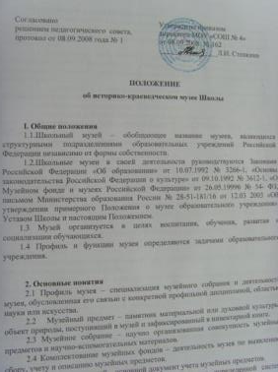
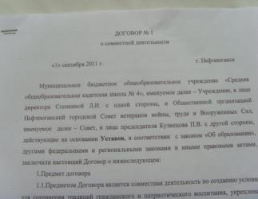
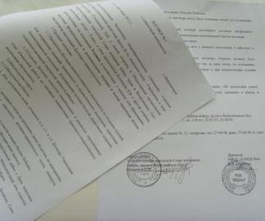
Наличие нормативно-правовой базы и организационных документов по направлениям деятельности
По результатам анализа работы школьного музея, педагогический процесс, организованный в нем, является эффективным прежде всего потому, что организован как целесообразная система при обеспечении согласованности, взаимосвязи, последовательности и обоснованности ее компонентов, чему способствует созданная нормативно-правовая база.
В нормативно-правовую базу включены следующие документы:
-Государственная программа «Патриотического воспитания граждан РФ на 2011-2015 годы».
-Программа «Патриотическое воспитание и гражданское становление школьников МОУ «СОШ №4» на 2011-2015 годы».
-Рабочие программы дополнительного образования краеведческой направленности.
-Положение о школьном музее.
-Должностная инструкция.
-Организационные документы.

Slide 4
О программе развития музея
В программе развития музея «Школьный историко-краеведческий музей -системообразующий центр патриотического воспитания и гражданского становления школьников МБОУ «СОКШ №4» на 2011-2015 гг.» отражены основные концептуальные положения. В основу концепции развития Историко-Краеведческого музея легли следующие положения:
школьный музей должен стать центром музейно-педагогической работы в школе, основой которого является собрание предметов музейного значения;
школьный музей − это открытая система, где в наибольшей степени может осуществляться идея сотворчества детей, учителей, родителей, ветеранов, направленная на формирование личности гражданина и патриота;
Программа «Школьный историко-краеведческий музей-системообразующий центр патриотического воспитания и гражданского становления школьников МБОУ «СОКШ №4» на 2011-2015 гг.» способствует совершенствованию форм и методов обучения и воспитания учащихся средствами краеведения и музееведения и организация деятельности школьного музея как научно-исследовательского, учебно – воспитательного и досугового центра; является важнейшим средством воспитания гражданственности и патриотизма в системе функционирования кадетской школы. Программа ориентирована на обеспечение условий для овладения обучающимися знаниями о боевом прошлом Родины, освоения культурными традициями народа; формирования социально-активную личность; развитие нравственных начали творческой инициативы учащихся.

Slide 5
Программа «Школьный историко-краеведческий музей -системообразующий центр патриотического воспитания и гражданского становления школьников МБОУ «СОКШ №4» на 2011-2015 гг.»
Наименование Программы | «Школьный историко-краеведческий музей -системообразующий центр патриотического воспитания и гражданского становления школьников МБОУ «СОКШ №4» на 2011-2015 гг.»
Цель программы | Создание условий для формирования социально-активной личности гражданина и патриота средствами школьного историко-краеведческого музея.
Задачи Программы | Совершенствование работы Совета музея и его актива как формы организации жизнедеятельности детского коллектива музея, направленной на развитие социально-активной личности гражданина и патриота. Совершенствование методической подготовленности педагогов и учителей школы для активного использования возможностей музея. Сотрудничество с родителями для целенаправленного влияния на процесс воспитания.

Slide 6
Условия реализации программы

Slide 7
Критерии эффективности деятельности музея на основе требований программы
Изменения в конструктивной активности педагогов
Профессиональный рост педагогов по взаимодействию с музеем.
Критерий - деятельность проектирования.
Рост методической активности (участие в научно-практических конференциях, опытно-исследовательская работа, методические выставки, обобщение и обмен опытом)
Изменение в системе взаимоотношений педагогов и обучающихся, родителей (коммуникативные умения) на основе музейной практики
Рост общепедагогических инициатив, направленных на развитие музея (творческие группы учителей, учащихся и родителей, совместные проекты)
Рост детских инициатив (КТД, проекты, встречи, акции, игры, праздники, конкурсы, вахты)
Повышение качества ЗУН актива, обучающегося по краеведческим программам
Рост участия в творческой поисковой и исследовательской, проектной, экспозиционной, фондовой и иной специальной музейной деятельности

Slide 8
Работа Совета музея.
Совету школьного музея принадлежит функция осуществления организации и координации деятельности по решению задач, стоящих перед секциями по направлениям деятельности музея, по созданию поисково-исследовательских групп, разработке заданий. Совет реализует планы музея. Он является инициатором массовых мероприятий, поисковых дел, направленных прежде всего на сплочение актива музея, развитие инициативы, ответственности, на этой основе осуществляется пополнение фондов музея, расширение связей.

Slide 9
Фондовая работа

Slide 10
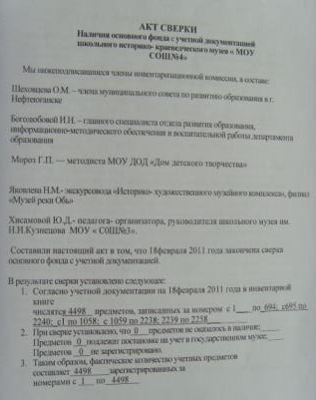
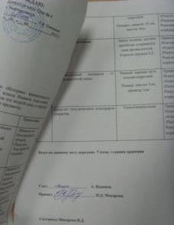
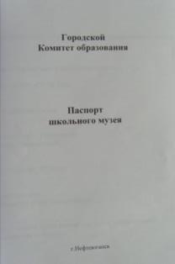
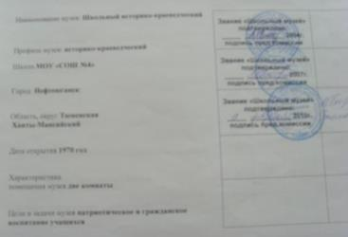
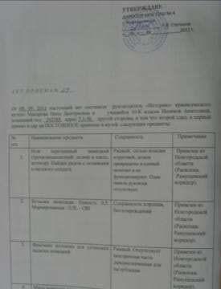
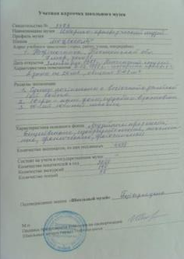
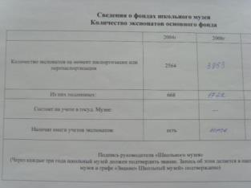
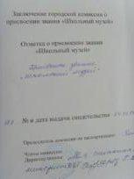
Наличие документации по учету и хранению фондов музея:
Паспорт музея.
Акты сверки.
Учетная карточка.
Акты поступлений.
Акты передачи на
временное хранение.
Книги учета поступлений.
Все перечисленные документы имеют в школе статус официальных документов и поэтому к ним подобающее отношение.

Slide 11
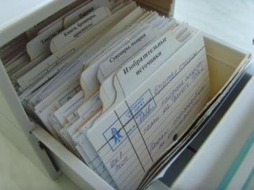
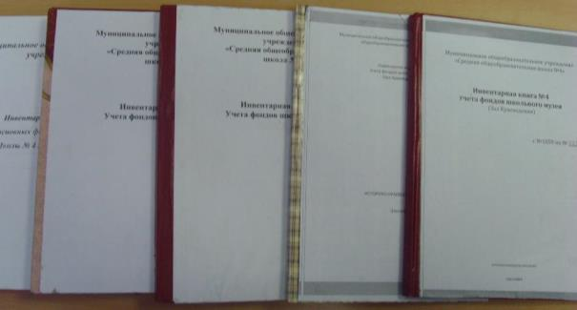
При разработке экспозиционного плана
прежде всего нами разрабатывается тематическая структура − особо важное звено в научной подготовке
экспозиции.
Придерживаясь принципа историзма в тематической
структуре, делим экспозицию на отделы по
этапам; далее − на темы и подтемы,
которые взаимно связаны между собой.
Картотека- начало научной
организации музейной коллекции,
она формируется по разделам
Инвентарная книга – она же книга учета фондов. Книг всего 5.

Slide 12
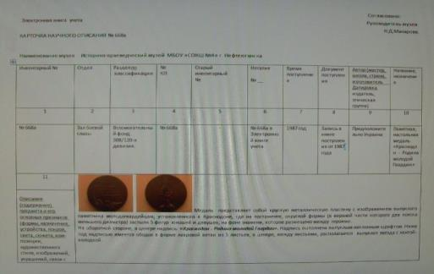
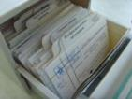
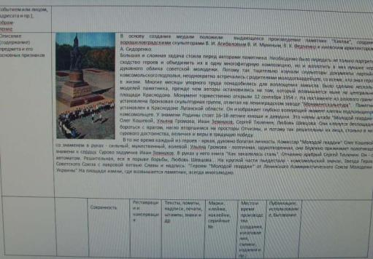
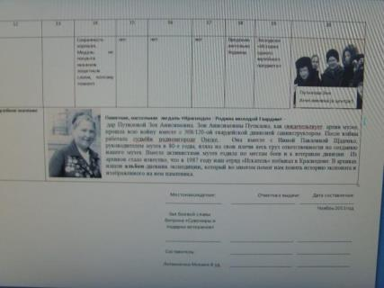
Научная организация музейного фонда
Основной фонд, в соответствии с концепцией развития музея, составляют музейные предметы,
так или иначе связанные с историей 308/120-ой
дивизии и её правопреемницей на территории России 336-ой бригадой морской пехоты. Поступление предметов фиксируется. Ведутся книги учета фондов, стали составлять акты приемки и передачи. Ведется картотека по системным разделам: вещественные , изобразительные, письменные, фото.

Slide 13
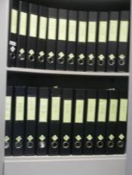
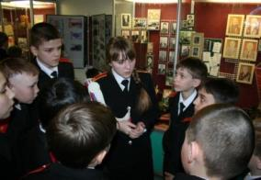
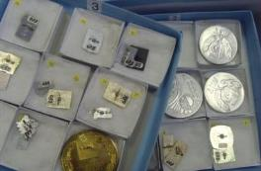
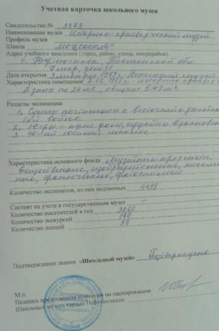
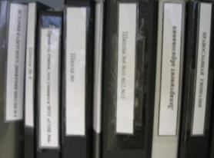
Систематизация музейных предметов и способы их использования
Экспозиция зала Боевой славы включает различные типы источников: письменные, вещественные, картографические. Экспонаты сгруппированы в соответствии с разделами экспозиции, что повышает информативность и возможность эмоционального воздействия на посетителей.
В музее представлена коллекция значков по теме «Великая Отечественная война и Победа», включающая в себя более 77 предметов. Эта коллекция послужила отправной точкой для создания исследовательского проекта «Города-герои».
Рядом с официальными материалами, документами равноправное место занимают предметы повседневной жизни, личные вещи солдат. В подборку таких вещей входят: зеркальце, мыльница, бритвенный станок, бритва опасная, перевязочный пакет, котелки, ложки, кружки, баночки для гуталина, стеариновая свеча, ножи. Работа с таким материалом помогает развить способности «услышать» и понять язык вещи, язык военного времени, а умение экскурсоводов включать посетителей в беседу о быте и фронтовых условиях дает представление о морально-волевых качествах бойцов.
Особое место занимает фотоматериал, хранящийся в фондах музея. Он широко используется для создания презентаций, расширяющих видеоряд многих экскурсий: «Герои 308/120-ой», «У войны не женское лицо», «Примеряя берет морпеха» и других, для создания информационных бюллетеней.

Slide 14
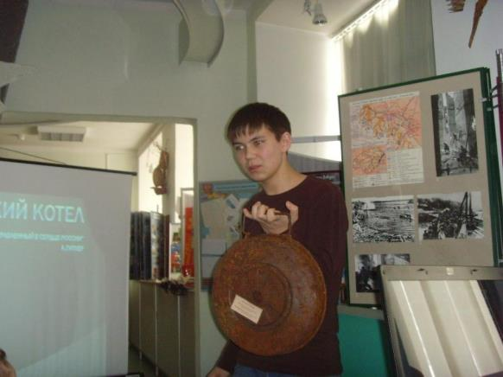
Введение в научный оборот новых источников, способы их использования, расширение научной проблематики
После оформления поступления предмета проводим его изучение. Составляем научное описание предмета, но эта работа пока имеет прагматический характер, составляем этикетки. Таким образом «готовим» предмет к применению в выставочной и экспозиционной работе. Примером могут служить предметы, привезенные из экспедиций поездок, например, из Балтийска.
Если предмет не «вписывается» в научное поле музея, то расширяем научную проблематику музея, как это было, когда сугубо исторический профиль дополнили родственной дисциплиной – краеведением и открыли зал краеведения.
Готовя проект «Техника Победы» , в исследованиях погружались в основы конструирования, основы машиностроения , т. к . степень использования фондов напрямую
зависит от изученности предмета.

Slide 15
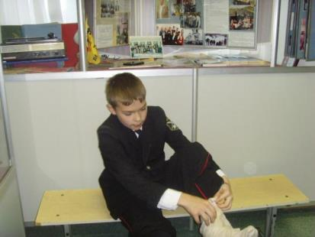
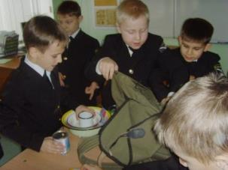
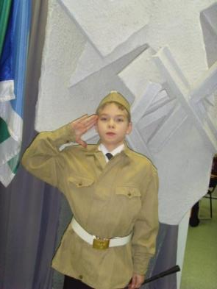
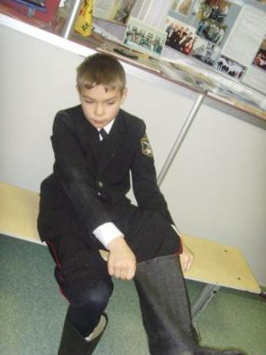
Работая с фондами стараемся подобрать такие предметы,
чтобы после экскурсии можно было и покрутить, и попечатать, и примерить, например, каску, берет морпеха, кирзовые солдатские сапоги; «на время по-солдатски» попробовать
надеть гимнастерку, пилотку , ремень, отрапортовать о готовности; сложить походный вещмешок и ощутить тяжесть каски.
Все это помогает делать музей живым
и востребованным, а музейные предметы
по-настоящему работающими для формирования настоящего кадета.

Slide 16
Экскурсионная , исследовательская и образовательная деятельность

Slide 17
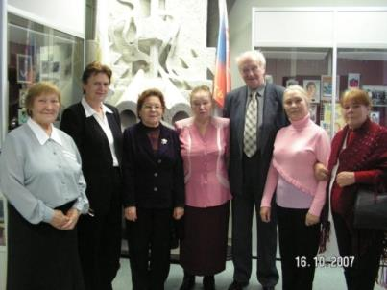
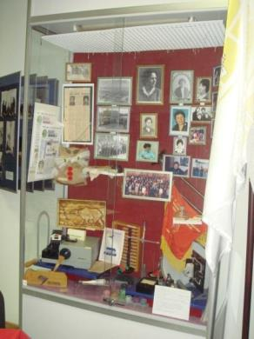
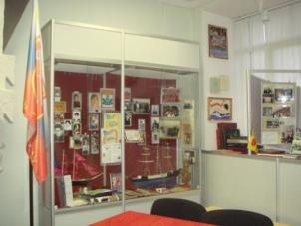
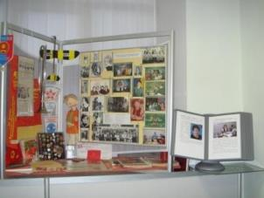
Музей - объект и субъект исследовательской деятельности
Музей активно пополняется новыми экспонатами, когда исследовательско-поисковые группы целенаправленно работают на выполнение конкретных поисковых заданий. Нередко такая работа выходит за рамки отдельной группы, и тогда превращается в КТД (коллективно творческое дело всей школы). Например, готовясь к 40-летию (16 октября 2007года) нашего города, Совет музея решил открыть экспозицию, посвященную становлению и развитию школьного образования города. Провели фронтальное знакомство с имеющимися источниками, разработали экспозиционный план на его основе составили поисковые задания для поисковых групп классных коллективов. На основе имеющихся материалов готовится большая исследовательская работа по истории школьного образования Нефтеюганска. Часть из которых уже опубликована в местной газете «Здравствуйте,нефтеюганцы» (статья имеется в приложениях).
На торжественном открытии экспозиции
почетные гости – учителя ветераны.

Slide 18
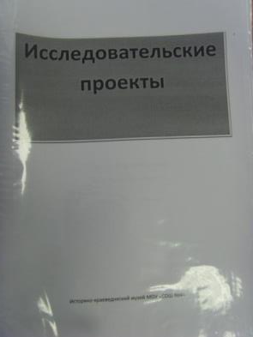
Музейные исследования – это пролог к созданию экспозиций и организации новой экскурсии
Музейные исследования мы проводим,
используя основные три способа :
1. Поисково-исследовательская
работа как общешкольное КТД
(коллективное творческое дело).
2. Поисково-исследовательские
проекты (работа ведется малыми группами).
4. Участие группы ребят в поисковой работе
совместно с клубом «Долг»
3. Поиск по обращениям.

Slide 19
Научно-исследовательская деятельность обучающихся
От исследования - к поиску, от поиска – к исследованию.
Результат – ученик с сформированными патриотическими чувствами.
Этапы исследования в школьном музее
Накопление знаний по разрабатываемой
музеем теме на основе наук, материал которых представлен в музее.
Изучение музейного фонда
Выбор темы проекта
Работа с фондами по отбору материалов для проекта
Создание
поисковых групп (групп единомышленников). Поиск недостающего материала и предметов на основе поисковых заданий
Учет, опись , хранение новых поступлений
Обобщение материала исследования.
Использование материалов исследования в экспозиционной и просвети тельско-пропагандисткой деятельности
Целевые ориентиры этапов исследования и поиска
Отработка навыков работы с источниками.
Логическое обобщение материала.
Формирование представлений о материалах музея в целом.
Определение наиболее интересных тем, фактов с точки зрения малой разработанности, формулировка темы исследовательского проекта, постановка цели.
Освоение основных видов деятельности по работе с фондами.
Освоение ключевых компетенций.
Целевые установки ориентированы прежде всего на воспитание и развитие ученика при всей важности открытия экспозиций, выставок, проведения экскурсий и т. п.

Slide 20
Наличие в музее материалов,
собранных в походах и экспедициях

Slide 21
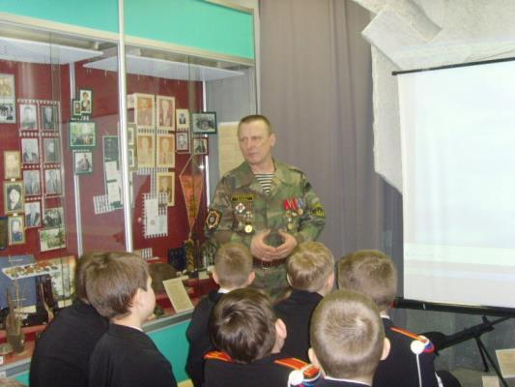
Командир клуба "Долг« (Ханты-Мансийский АО, г. Нефтеюганск) Мошкин Владимир Александрович и активист клуба Анатолий Ишимов проводят занятия школы актива.
На протяжении многих лет Борис Кофанов, Анатолий Ишимов и другие
активисты музея, работают
в городском клубе «Долг»,ежегодно выезжают на раскопки под Новгород,
участвуют в захоронении
найденных останков бойцов, привозят в музей бесценные реликвии времен войны, которые расширяют предметный ряд наших экспозиций.

Slide 22
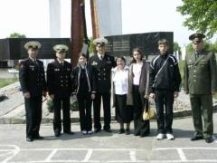
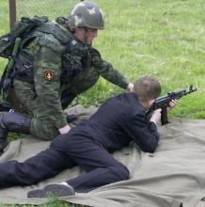
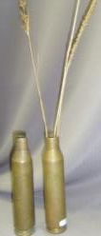
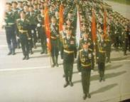
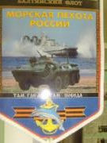
В 2007 – 2008 учебном году был разработан поисково-исследовательский проект, для реализации
которого побывали в Балтийске, в 336-ой Бригаде морской пехоты, которая
является правопреемницей 308/120-ой гвардейской дивизии на территории России.
На основе собранного материала создан буклет «Юность Юганска - смена твоя, герой 308-ой».
Из дневника участника экспедиции Щетинина Артема: «Когда приехали на учебный полигон,
поднялись на командирский пункт, услышали сплошную канонаду стрельб, в бинокль
увидели разрывы снарядов, а потом всем телом ощутили могучую силу работающего пулемета.
Когда нам разрешили пострелять, невольно осознал, что никто и никогда не должен оказаться
по ту сторону огня. Это не детская игра в «солдатики» или в «войну» - сейчас я «примерил» на
себя берет морпеха. Для музея я привезу гильзы с этого полигона, пусть они не военной поры,
зато с того места, где я впервые ощутил себя защитником Отечества».
Эта запись для будущих искателей будет важным свидетельством бережного отношения
ко всему героическому, что связано с защитой Родины.
Привезенный из экспедиции материал используется в исследовательских проектах актива музея.
Поездки и экспедиции по местам боевых действий дивизии
как один из продуктивных способов пополнения фондов музея
Пополнению фондов музея способствуют поездки и экспедиции искателей по местам боевых действий. География поездок обширна. Не раз ребята побывали в Омском пехотном училище, на базе которого создавалась гуртьевская дивизия; были в Волгограде, Минске, Санкт - Петербурге, где жил сын комдива Гуртьев Леонтий Леонтьевич; в Москве, где после войны были оставлены для дальнейшей службы отважные бойцы: Корнеев Василий Евгеньевич, Каримов Ахмед Ахмедович, Мещеряков Владимир Сергеевич. Ребята работали с архивными документами.
В поездках выполняли поисковые задания, встречались с ветеранами, вели дневники.
Экспедиция в Балтийск.
Экспонаты, привезенные из экспедиции в Балтийск.

Slide 23
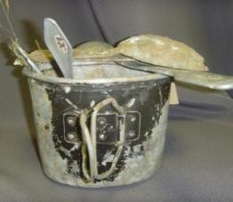
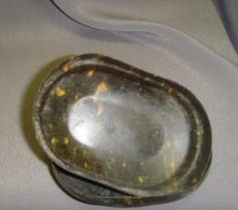
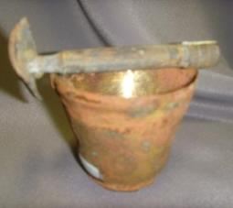
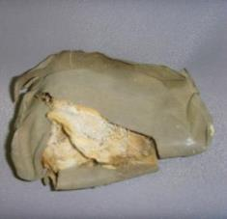
Краткий обзор музейного фонда
Деятельность школьного историко- краеведческого музея, посвященного 308/120 -ой гвардейскаой мотострелковой Рогачевской Краснознаменной орденов Суворова и Кутузова дивизии , связана с постоянным пополнением материалами фондов музея. Сбор материальных предметов, их сохранение и изучение - это главное условие развития музея. В музее накоплен огромный материал о наших земляках, воевавших с фашистами. Фонды насчитывают 3958 единиц хранения. Фонд используется в работе по краеведению, по военно-патриотическому воспитанию и в школьном курсе истории при изучении темы "Великая Отечественная война». Осколки снарядов, гранаты, мины и другое - все это найдено на полях былых сражений или подарены музею ветеранами и гостями музея. В музее хранятся также письма ветеранов войны (более тысячи), их воспоминания, материал о знаменательных битвах, о командирах и героях Советского Союза – бойцах 308/120-ой дивизии, сформированной в годы войны в Омске.
Экспонаты, привезенные учащимися школы из поисковых экспедиций .

Slide 24
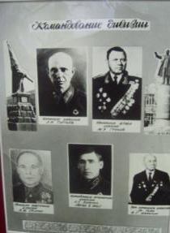
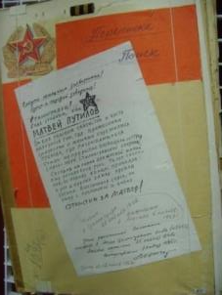
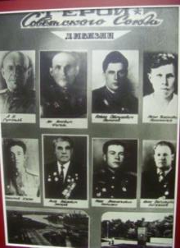
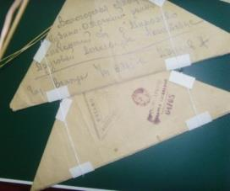
Наиболее ценные материалы : фотографии, письма, документы, фотографии командного состава дивизии, фотографии Героев Советского Союза выставлены в центральных витринах. На видном месте письма, рассказывающие о поиске сведений о Матвее Путилове. Эти письма имеют непосредственное отношение к нашему поиску. Их передал в музей фронтовой корреспондент Михаил Ингор. Книги Памяти, воспоминания ветеранов о боевой юности, земля городов-героев, каски, гранаты, патроны, схема боевого пути 308/120-ой дивизии, переписка с ветеранами гвардейцами: В. Е. Корнеевым-генерал-майором, бывшим комсоргом дивизии, А. Г. Саламатовым- председателем Совета ветеранов дивизии, бывшей медсестрой Н.А.Вологодской .
Интересны многочисленные видеокассеты, фотоснимки, рассказывающие о встречах и слетах ветеранов, проводимых как в школе, так и в городах, где проходил боевой путь гуртьевцев. Сибиряки были участниками битвы за Сталинград, Орел, Минск, Кенигсберг, за Берлин. В музее можно посмотреть фильм (2009 г.) о встрече с учащимися- нашими друзьями из 141-ой минской школы, где также работает музей посвященный 308/120-ой гвардейской мотострелковой Рогачевская Краснознаменная орденов Суворова и Кутузова дивизии орденов Суворова и А. Невского. Имеются альбомы с фотографиями поездок и экспедиций - своеобразная летопись содружества ветеранов 308/120-ой дивизии с учащимися школы №4.

Slide 25
Основной результат поисково-исследовательской работы
По инициативе группы «Искатель» изданы 2 книги «Память».
Связь искателей с Центральным архивом Министерства обороны Российской Федерации, встречи и переписка с ветеранами и их родственниками дали возможность собрать информацию о погибших, которая нашла свое отражение в 2-х книгах памяти.
Всего на страницах книги увековечено более 6 тысяч имен бойцов 308/120 гвардейской мотострелковой Рогачевской орденов Красного знамени, Суворова и Кутузова дивизии, отдавших свою жизнь за Родину.
Искатели нашей школы выполнили долг памяти перед ветеранами и перед всеми жителями города, издав буклет «Солдаты, подарившие планете Великий май, победный май». В нем размещены фотографии и информация о 154 ветеранах, проживающих в г. Нефтеюганске. Накануне 65-годовщины Великой Победы выпустили диск, посвященный ветеранам, проживающим в нашем городе.

Slide 26
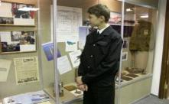
Укрепляются наши связи
Ветераны 308/120
Бессценный опыт приобретают
активисты музея, посещая
городской музейный комплекс.
336-я бригада
морской пехоты
Мотострелковая
бригада
г.Минск
Клуб
фронтовых друзей
Совет музея
Совет старожилов
СМИ
Нефтеюганский музейный комплекс
Омский кадетский
корпус
Учреждения образования: Самофаловки, Омска, Минска, Пыть-яха, Сургута,Пойкова , Нефтеюганска
Общественные организации ветеранов: Минска, Ханты-Мансийска,Сургута, Омска, Пыть-яха.
Музеи округа, Волгограда
Омска, городской и центральные архивы

Slide 27
Выступления в средствах массовой информации

Slide 28
Дети любят свой музей, он им интересен, а это значит,
что будут новые исследования и маленькие открытия,
значит будет расти достойный гражданин своей страны .

Slide 29
Эффекты воспитания средствами музея:
включение обучающихся в активную деятельность;
сотрудничество учителей, учащихся и родителей ;
укрепление связи музея с общественными организациями;
Формирование гражданского самосознания.
Приобщение к общечеловеческим ценностям.
Развитие творческих начал.

Slide 30
Основные результаты - в детях
Основные результаты - в детях
Нравственно-духовные
параметры
на основе данных диагностики:
(анкетирование, тестирование,
наблюдение, независимая оценка )
рейтинговая оценка:
повышение трудолюбия, умения доводить начатое дело до конца;
Повышение уровня реализации творческого потенциала
в области патриотического воспитания.

Slide 31
Приезжайте к нам в музей! Будем рады!

